Slide 1
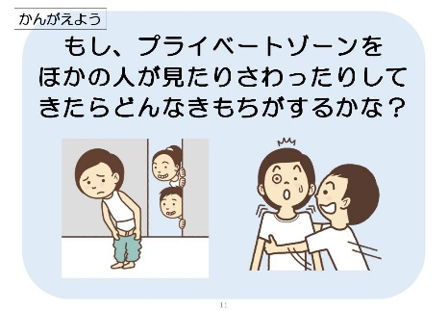
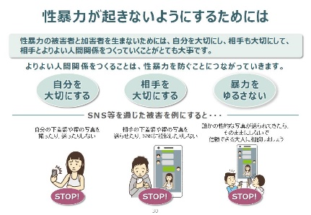
子どもを性犯罪・性暴力の当事者にしない
生命(いのち)の安全教育
性犯罪・性暴力は、被害者の尊厳を著しく踏みにじる行為であり、その心身に長期にわたり重大な悪影響を及ぼします。令和２年６月に政府で決定された「性犯罪・性暴力対策の強化の方針」、また、令和３年４月施行の「徳島県犯罪被害者等支援条例」を踏まえ、子どもたちが性暴力の加害者、被害者、傍観者にならないよう、すべての学校において「生命（いのち）の安全教育」を推進することになりました。
生命（いのち）の安全教育 概要
対 象
幼児（就学前の教育・保育）、小学校、中学校、高等学校、中等教育学校、大学等
※特別支援学校（学級）では、児童生徒等の特性及び発達段階を踏まえ実施。
実施方法
児童生徒の発達段階や学校の状況を踏まえて、文部科学省作成の教材・指導の手引きを活用し実施。
このほか、学校教育活動全体で性暴力被害防止に向けた取組を実施することも可能。
幼児向け 教材例
小学生（低・中学年）向け 教材例
小学生（高学年）向け 教材例
中学生向け 教材例
高校生向け 教材例
高校生（卒業直前）・大学生
一般向け 啓発資料例
実施にあたって
生命（いのち）の安全教育は、教科横断的に実施することが可能です。人権学習として行う場合は、個別人権課題「犯罪被害者等」と関連付け、人権教育年間計画にも記載してください。
養護教諭や外部専門機関、外部講師とも連携し、効果的な学習を計画してください。
特別支援学校（学級）では、小・中学生向け教材を活用するなど、児童生徒の実態に応じて個別指導を行ってください。

Slide 2
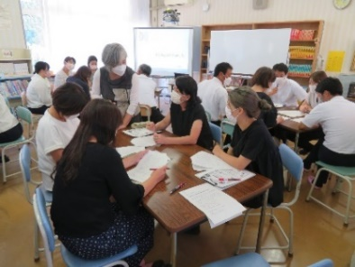
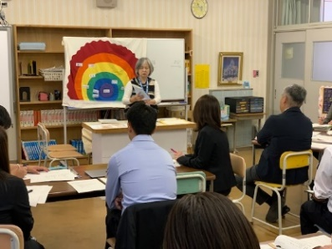
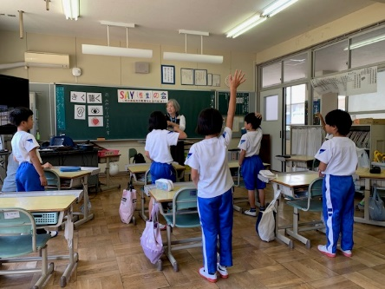
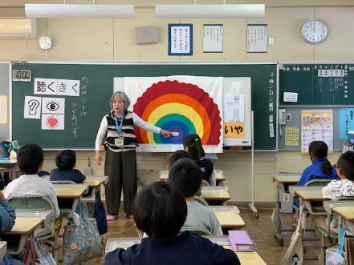
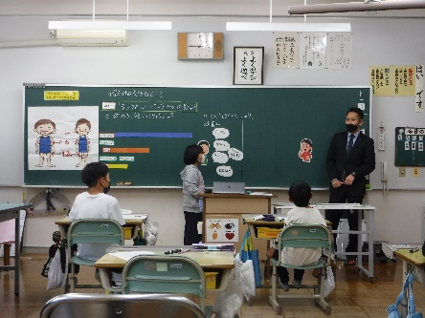
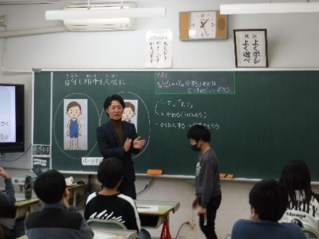
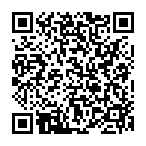
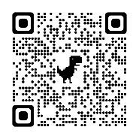
令和５年度文部科学省指定
学校等における生命（いのち）の安全教育推進事業
神山町教育委員会 神山町神領小学校 神山町広野小学校
神山町教育委員会
・神領小学校・広野小学校合同研修会を実施
演題 「生命（いのち）の安全教育
～性を人権の視点から考える～」
講師 NPO法人えんぱわめんと堺
代表 北野 真由美さん
内容 体と心の境界線を知ることが、コミュニ
ケーションを図る上で重要であり、互い
を大切にすることにつながると学んだ。
体とココロの距離感について
（神領・広野小学校合同職員研修）
大切なからだと気持ち・おたがいの
境界線を大切にする
（神領・広野小学校合同授業研究会）
神領小学校
・２年生と６年生で研究授業を実施
・広野小学校との合同授業を実施
・外部講師を招いた教職員研修及び
児童への出前授業の実施
・保護者への関連図書の貸出し
・校長室だよりでの保護者啓発
・校内掲示物の充実
・地域の読み聞かせグループの方と
連携した活動
わたしの気持ちは、わたしのもの
（２年生）
体とココロの距離感について
（神領・広野小学校４年生交流授業）
広野小学校
・３年生と６年生で研究授業を実施
・神領小学校との合同授業を実施
・各学年で人権参観日に授業公開
・外部講師を招いた教職員研修及び
児童への出前授業の実施
・学年通信での保護者啓発
・校内掲示物の充実
自分だけの大切なところ（３年生）
自分も相手も大切に（６年生）
教材・指導の手引きについて
教材・指導の手引きは文部科学省ホームページからダウンロードできます。
動画教材や指導展開例、板書計画も公開されています。
文部科学省ホームページ「性犯罪・性暴力対策の強化について」
https://www.mext.go.jp/a_menu/danjo/anzen/index.html
相談窓口について
共通相談ダイヤル #8891（はやくワンストップ）
よりそいの樹とくしま・中央（中央こども女性相談センター内）TEL：088-623-5111
よりそいの樹とくしま・南部（南部こども女性相談センター内）TEL：0884-23-5111
よりそいの樹とくしま・西部（西部こども女性相談センター内）TEL：0883-52-5111
県教育委員会ホームページでは，実践校の指導案や使用した教材を公開しています。
＜問い合わせ先＞
徳島県教育委員会人権教育課 088-621-3157
https://www.pref.tokushima.lg.jp/ippannokata/kyoiku/gakkokyoiku/72３７８７０/

